Slide 1
졸업연구논문
2021. 8. 31
Dasol Jeong

Slide 2
이전 Conclusion
Adversarial example에 대한 자세한 공부와 이론 설명

Slide 3
이전 Future Work
FGSM으로 실제 실험 진행

Slide 4
Contents
ImageNet
Pascal
Cifar100
Future Work

Slide 5
ImageNet

Slide 6
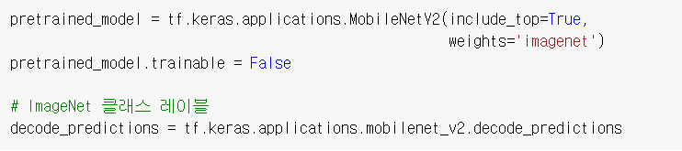
ImageNet
기존에 사용하고 있던 데이터셋
장점 이미 훈련된 모델이 존재하며 ImageNet의 클래스 레이블까지 전부 제공해줌
이를 토대로 가장 기본적인 adversarial example 을 만드는 데에 성공함

Slide 7
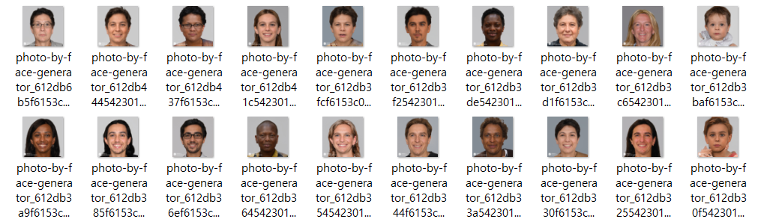
ImageNet
실험을 위해 사진 준비
초상권 논란을 피하기 위해 비상업적 이용이 가능한 인공지능 사이트에서 가상의 사람 20장을 만들어서 저장
나이, 성별, 인종을 고르게 선택

Slide 8
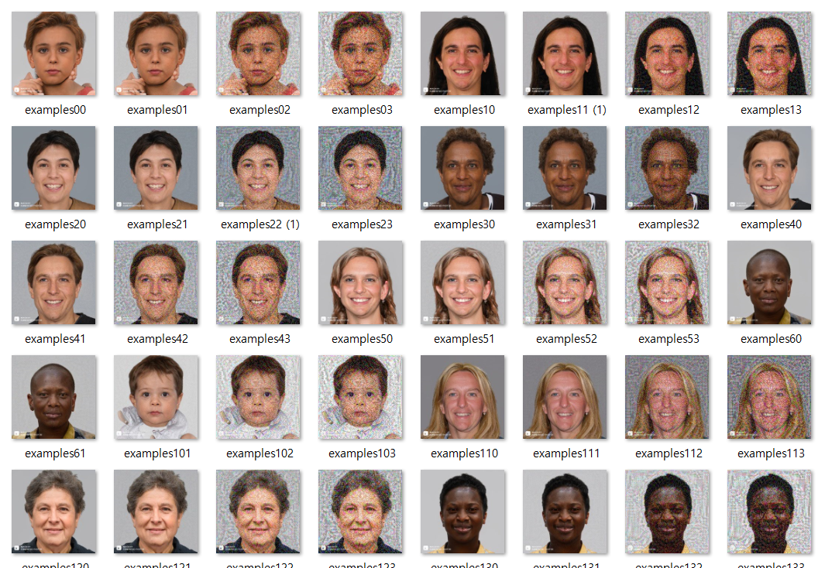
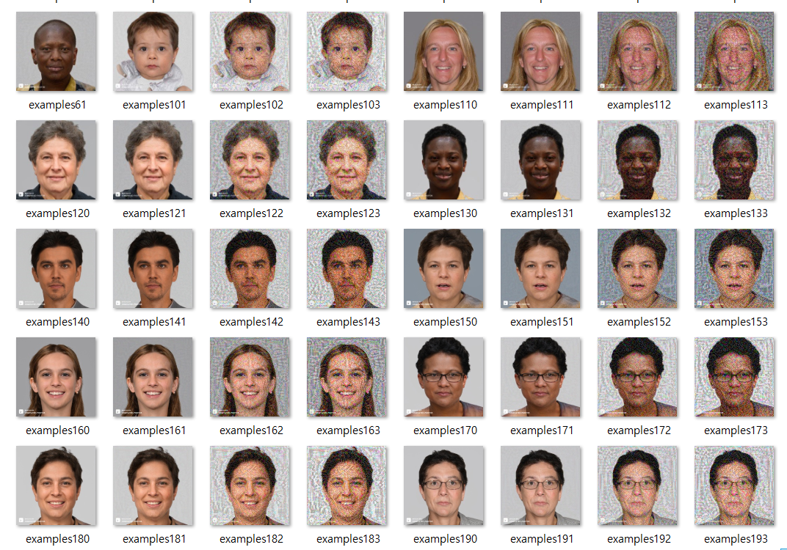
ImageNet
그렇게 각각의 엡실론 값에 맞춰 adversarial example 생성 완료
그러나 생각해보니 문제 발생

Slide 9
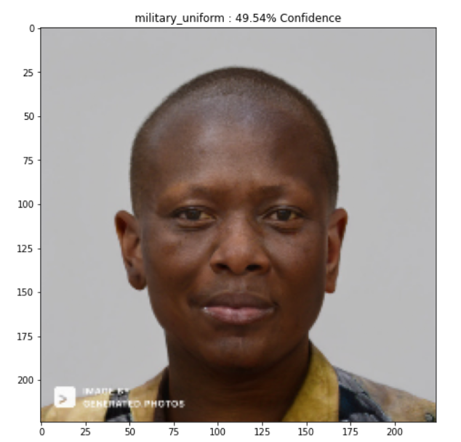
ImageNet
ImageNet에는 ‘사람’에 대한 클래스가 없어서 다른 클래스로 구분됨
이에 ‘사람’ 클래스가 있는 다른 데이터셋으로 실험을 진행하는 것이 맞다고 판단
다른 데이터셋들을 찾음

Slide 10
Pascal

Slide 11
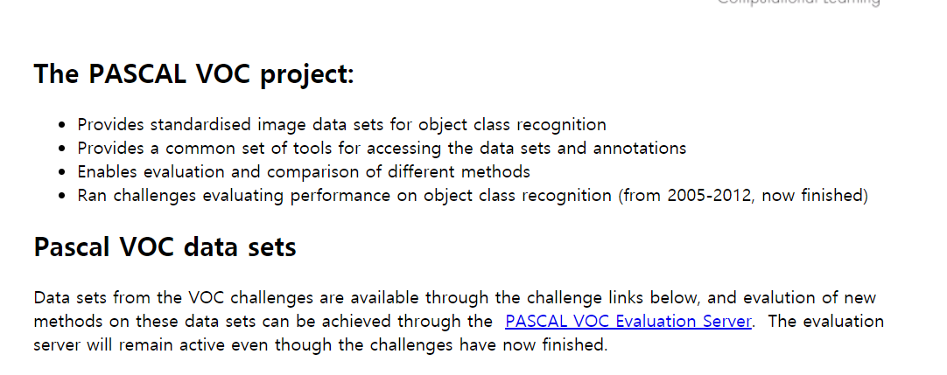
Pascal
Object detection을 위한 데이터셋
사람을 포함한 20개의 클래스
ImageNet 대신 사용하려고 계획 중이었으며 모델 학습을 시켜놓았음

Slide 12
Pascal
그러나 Pascal 데이터셋으로 adversarial example를 한 예시를 찾지 못함
그 이유를 찾아보니 다음과 같음
Pascal 데이터셋은 ImageNet과는 목적이 다름
ImagetNet의 목적은 classification 학습이지만 pascal의 목적은 object detection
따라서 ImagetNet에서는 resnet, mobilenet 모델이 사용되고 pascal에서는 yolo 모델을 사용
따라서 일반적으로 classifcation을 목적으로 하는 adversarial example생성에서는 잘 사용되지 않음

Slide 13
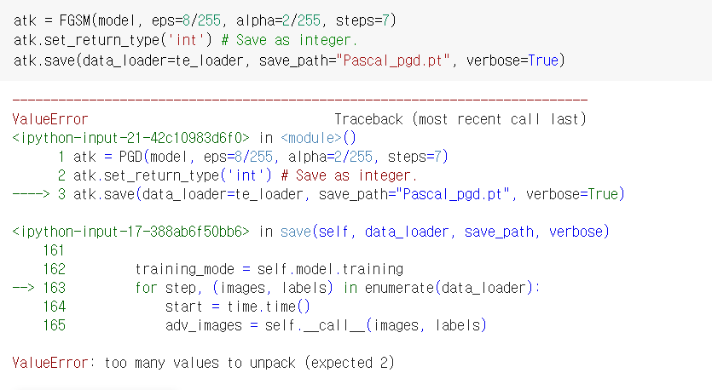
Pascal
그래도 학습시켜놓은 모델이 아까워서 최대한 해보려고 하였으나
Pascal을 학습시킨 모델은 Yolo인데 이 Yolo 모델로부터 FGSM에 사용되는 파라미터들을 찾아내는 데에 실패

Slide 14
Cifar100

Slide 15
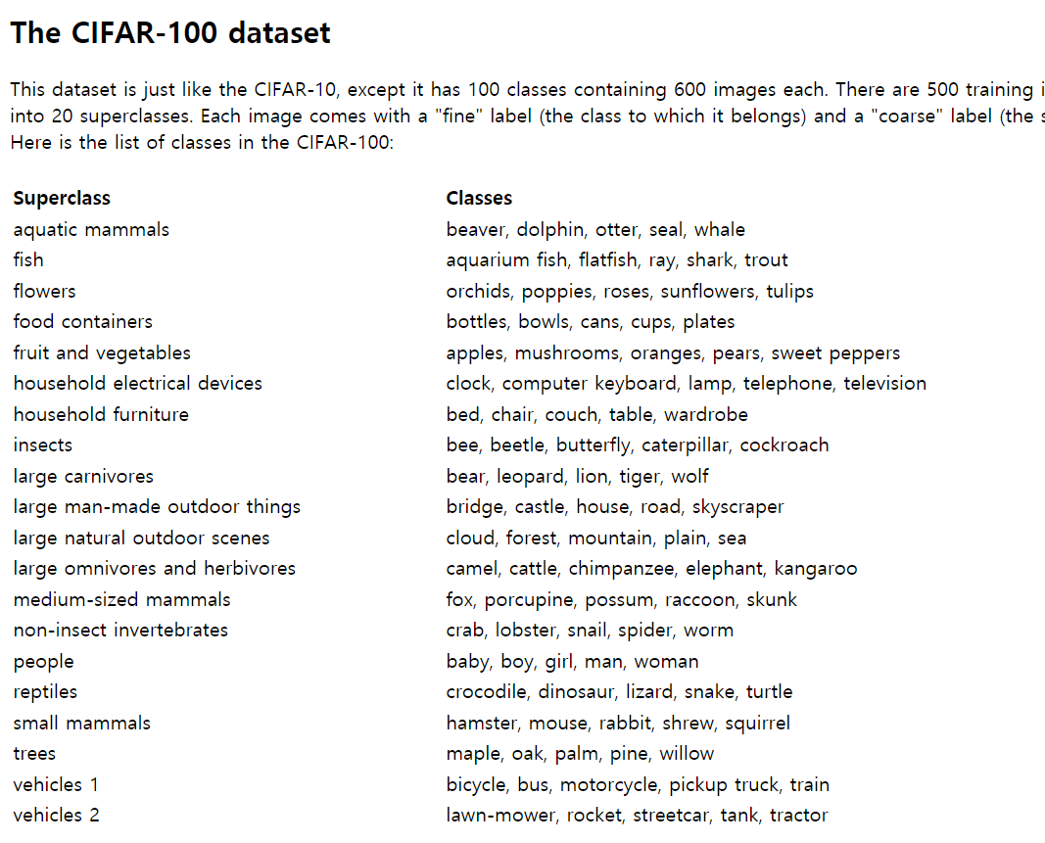
Cifar-100
차라리 자료가 많은 classification 쪽 데이터를 사용하는 것이 낫겠다는 판단
이에 classification 데이터셋이고, people이라는 클래스가 있는 cifar100이라는 데이터셋을 찾아냄
모델은 가장 유명한 resnet과 mobilenet을 사용하기로 결정

Slide 16
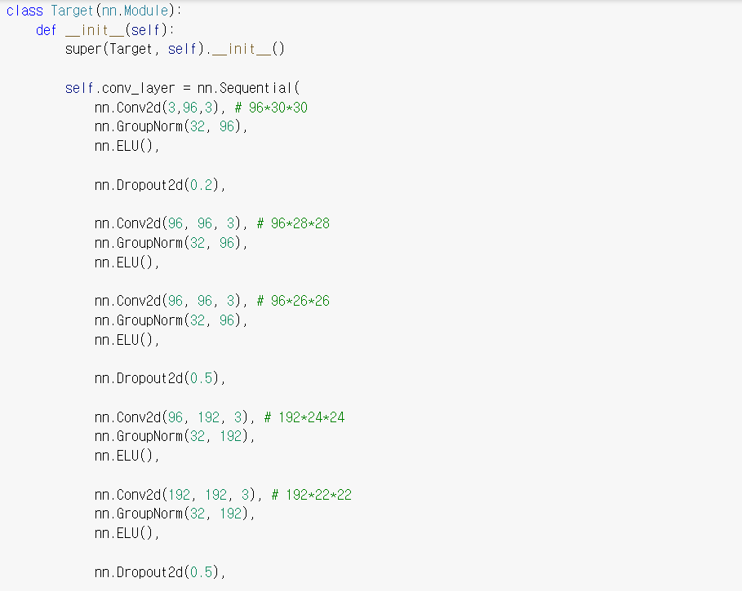
Cifar-100
그래서 cifar-100으로 학습을 새로 진행하기 시작했는데 정확도가 너무 떨어지는 상황이 발생함
레이어를 더 쌓아야 할 거 같은데 그러면 코랩 GPU가 나가버림

Slide 17
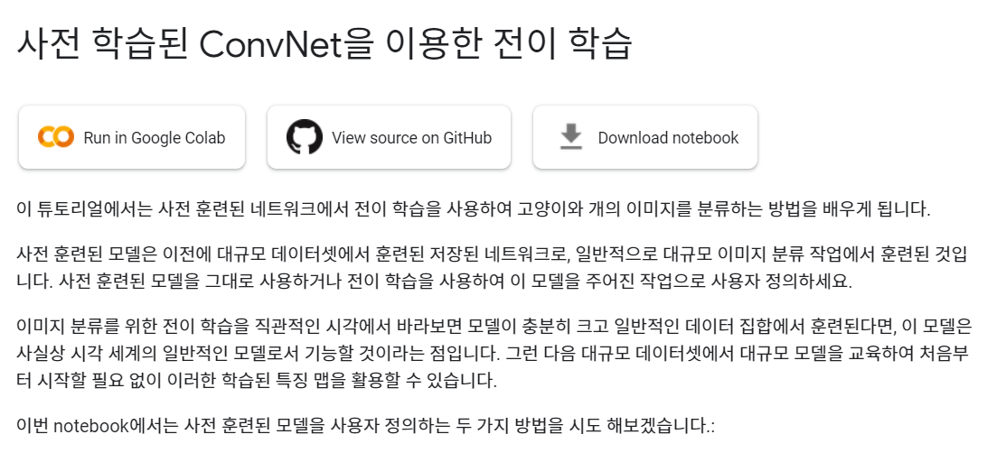
Cifar-100
이에 기존의 다른 이미지셋으로 학습된 모델을 새로운 이미지셋에 맞추는 fine tuning 기법을 사용해보기로 도전

Slide 18
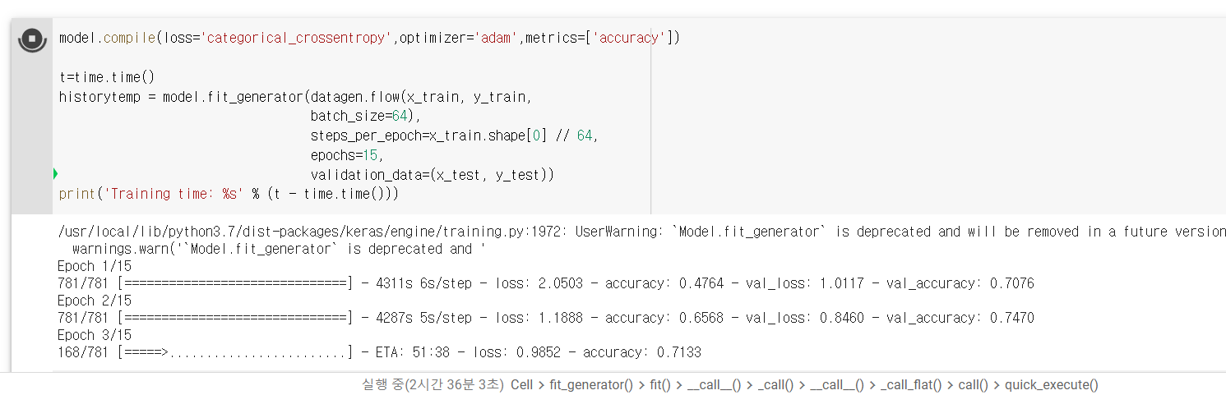
Cifar-100
어찌저찌 코딩을 해서 지금 열심히 돌리고 있는데… fine tuning인데도 조금 시간이 걸릴 것 같습니다….

Slide 19
Conclusion

Slide 20
Conclusion
ImageNet : 기존에 학습된 모델 있음(파라미터 모두 제공), classification 학습용 데이터, 그러나 people class 없음
Pascal: 기존에 미리 학습해놓은 모델 있음, people class 있음, 그러나 object detection 학습용 데이터로 adversarial example 생성에 적합하지 않으며 자료가 없음
Cifar-100: classification 학습용 데이터, people class 있음, 그러나 파라미터를 모두 제공한 모델이 없음. (fine tuning 진행중)

Slide 21
Future Work
Fine tunning이 안되면 다시 모델 학습을 시도해서라도 모델을 학습시켜서 adversarial example을 성공해오겠습니다

